Slide 1

TRƯỜNG ĐẠI HỌC KINH TẾ KỸ THUẬT CÔNG NGHIỆP
Khoa Công Nghệ Thông Tin
-------------
LẬP TRÌNH DI ĐỘNG
CHƯƠNG 7: JSON, JSON parser, Webservice

Slide 2
Chương 7 – JSON, JSON parser, Webservice
1.1
JSON PARSER
1.2
WEB SERVICE
1.3
THƯ VIỆN TƯƠNG TÁC
1.4
GỬI VÀ NHẬN DỮ LIỆU TỪ WEB SERVICE

Slide 3
1.1 JSON PARSER

Slide 4
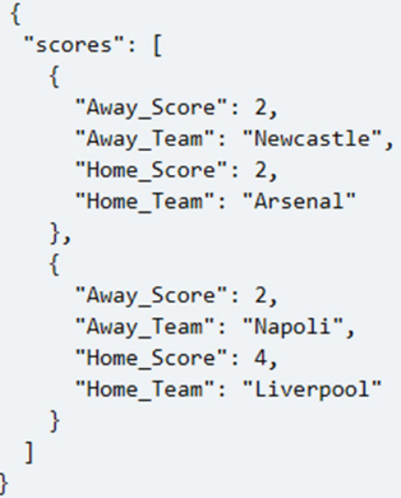
1.1.1 KHÁI NIỆM JSON
JSON được xây dựng dựa trên hai cấu trúc chính:
Tập hợp cặp giá trị name/value, trong nhiều ngôn ngữ khác nhau cặp giá trị này có thể là object, record, struct, dictionary, hash table, keyed list...
Tập hợp danh sách các giá trị, có thể là array, vector, list hay sequence.

Slide 5
1.1.1 KHÁI NIỆM JSON
Một đối tượng Object chứa các cặp giá trị string/value không cần thứ tự, được bao trong cặp “{}”, các giá trị bên trong định dạng “string:value”, chia cách nhau bởi dấu “,”. Value có thể là chuỗi, số, true- false, null...
JSON có thể chứa các giá trị Object lồng nhau, nhiều tầng
Các đối tượng nằm trong mảng JSON được khai báo phía trong tên thực thể này,có các thuộc tính theo dạng “key”:”value” và nằm trong một khối riêng biệt,cách nhau bởi dấu phẩy

Slide 6
1.1.1 KHÁI NIỆM JSON
Trong Android, việc quản lý JSON được thông qua 4 lớp chính:
JSONObject: Đối tượng quản lý JSON dạng một Object.
JSONArray: Đối tượng quản lý JSON dạng tập hợp các Object hoặc Array.
JSONStringer: Đối tượng chuyển dữ liệu JSON thành dạng chuỗi.
JSONTokener: Chuyển đổi đối tượng JSON, mã hoá chuỗi thành đối tượng tương ứng.

Slide 7
1.1.1 KHÁI NIỆM JSON
Trong Android, việc quản lý JSON được thông qua 4 lớp chính:
JSONObject: Đối tượng quản lý JSON dạng một Object.
JSONArray: Đối tượng quản lý JSON dạng tập hợp các Object hoặc Array.
JSONStringer: Đối tượng chuyển dữ liệu JSON thành dạng chuỗi.
JSONTokener: Chuyển đổi đối tượng JSON, mã hoá chuỗi thành đối tượng tương ứng.

Slide 8
1.1.1 KHÁI NIỆM JSON
Trong android, JSON bao gồm rất nhiều thành phần:
Array([): Trong JSON,một mảng đối tượng được khởi tạo mới với cặp ngoặc vuông [].
Object({): một đối tượng JSON được khai báo bằng cách đưa vào trong cặp ngoặc nhọn {}. Một JSONObject biểu diễn dữ liệu dưới dạng các cặp key:value. JSONObject có thể bao gồm cả những JSONObject nhỏ hơn nằm trong nó

Slide 9
1.1.1 KHÁI NIỆM JSON
Trong android, JSON bao gồm rất nhiều thành phần:
Các giá trị không được phép là NaN, vô cùng hoặc các dạng nằm ngoài những dạng nói trên.
Key: Một JSONObject chứa các key dưới dạng chuỗi. Một cặp key-value sẽ tạo nên một JSONObject
Value: Mỗi key sẽ có cho nó một value tương ứng,các giá trị này có thể nằm ở dạng nguyên thủy (integer,float,String,..)

Slide 10
1.1.2 JSON PARSER
Trong android, ta có thể truy xuất giá trị trong JSON qua các đối tượng
JSONArray
JSONObject
Hai đối tượng này có sẵn trong lớp org.json
Từ đó ta có thể truy xuất các giá trị qua các phương thức: getString(“key"), getJSONArray(“key"), getJSONObject(“key"), getDouble(“key”),…

Slide 11
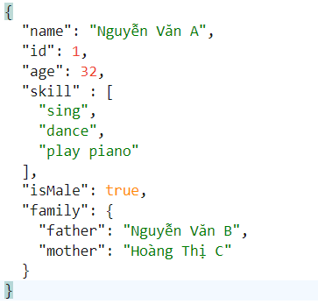
1.1.2 JSON PARSER
Ví dụ: Cho đoạn JSON sau, hãy truy xuất giá trị tương ứng trong JSON và in ra màn hình

Slide 12
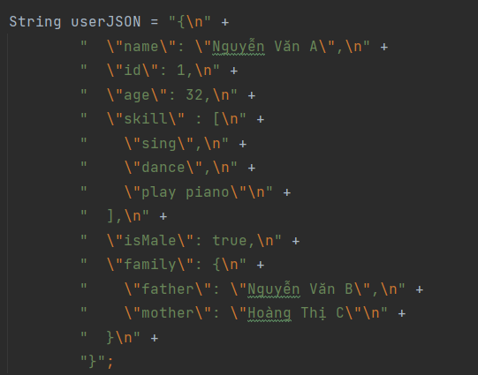
1.1.2 JSON PARSER
Bước 1: Đứa JSON vào 1 cuỗi string. Sau này ta sẽ xử lý lấy JSON từ đọc file .json hoặc call API

Slide 13
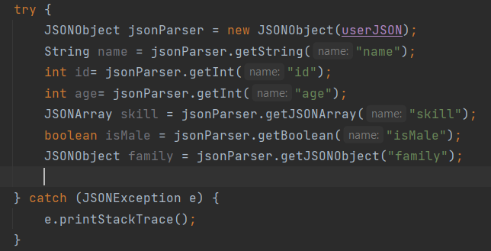
1.1.2 JSON PARSER
Bước 2: Khởi tạo một JSONObject để parser toàn bộ JSON qua 1 Object. Chú ý: nếu JSON là Array thì ta dùng JSONArray
Bước 3: Lấy giá trị tương ứng thông qua các phương thức getString(“key"), getDouble(“key”),…

Slide 14
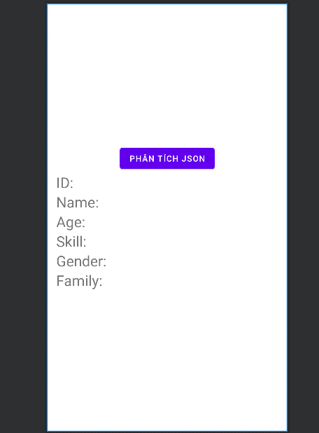
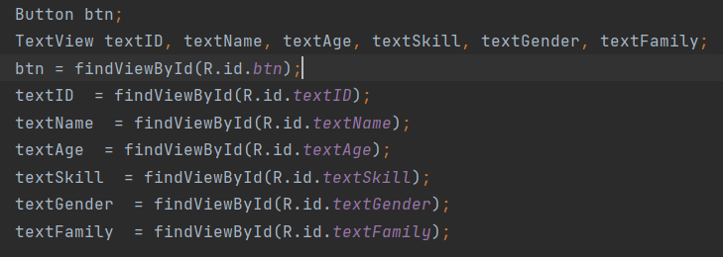
1.1.2 JSON PARSER
Bước 4: Thiết kế giao diện đơn giản để nhận JSON
Bước 5: Khai báo, ánh xạ các View

Slide 15
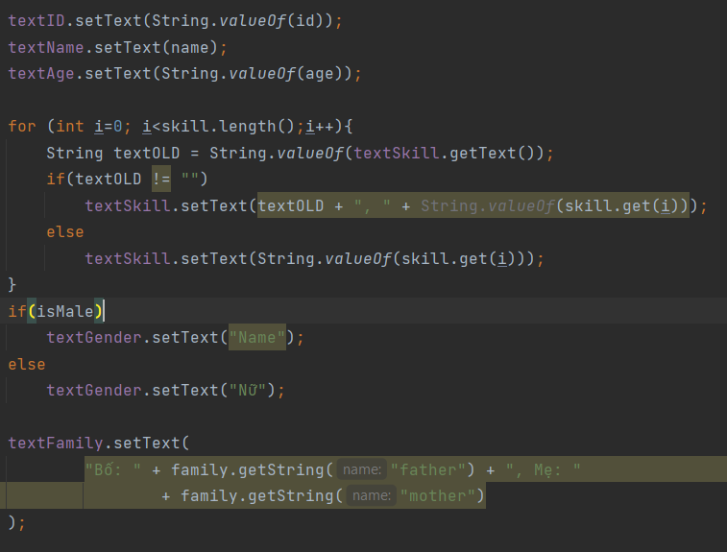
1.1.2 JSON PARSER
Bước 6: Lấy giá trị từ JSON hiển thị lên View

Slide 16
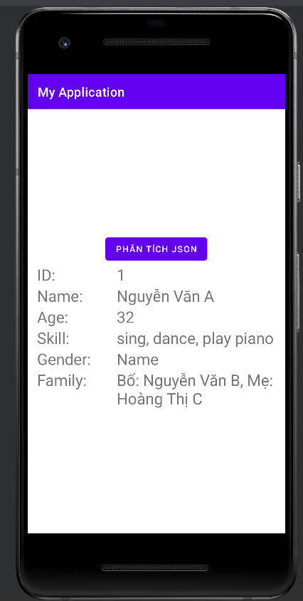
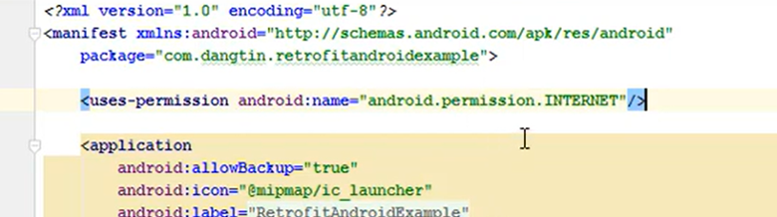
1.1.2 JSON PARSER
Chú ý: Khi làm việc với JSON ta phải cấp quyền truy cập INTERNET cho ứng dụng
Kết quả:

Slide 17
1.2 WEB SERVICE

Slide 18
Câu hỏi lý thuyết
Nêu ưu và nhược điểm của mô hình web service
Tại sao JSON là kiểu dữ liệu được sử dụng nhiều nhất trong các ứng dụng đa nền tảng?

Slide 19
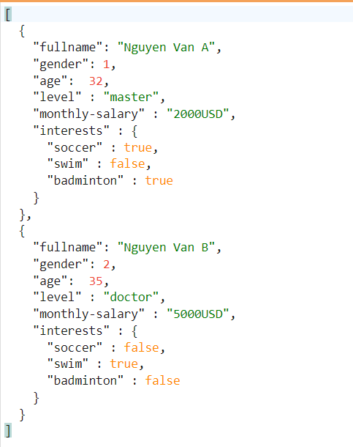
Bài tập
Cho đoạn JSON sau, xây dựng ứng dụng đọc nội dung JSON rồi hiển thị lên màn hình

